Slide 1
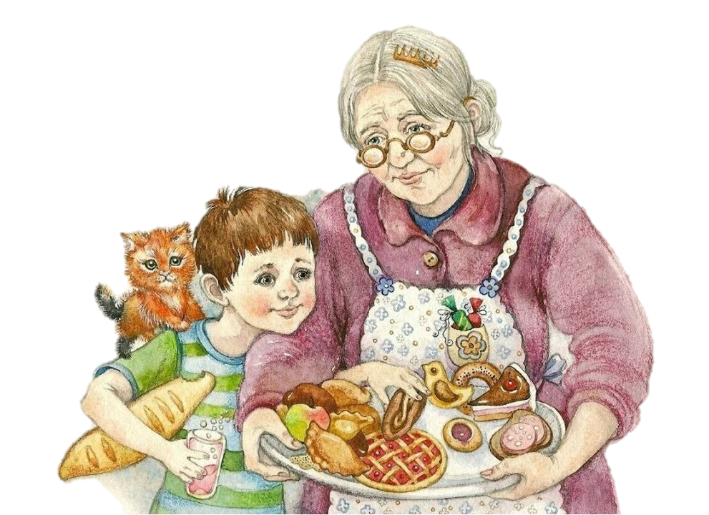
Книга рецептов наших бабушек

Slide 2
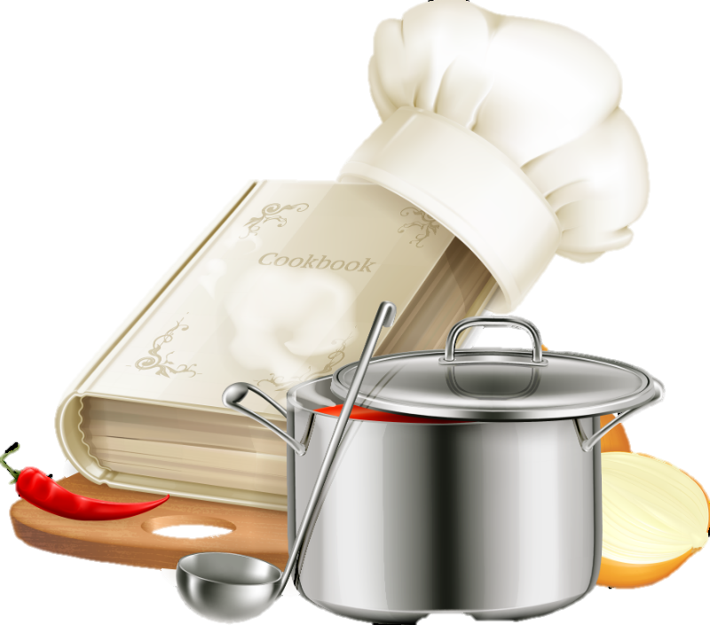
Супы

Slide 3
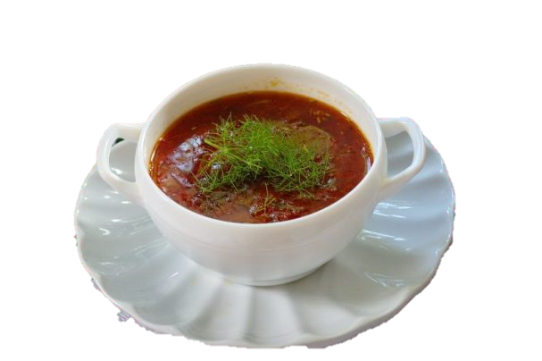
Борщ
Для бульона обязательно бери говядину на кости и вари ее подольше.
Тебе понадобится: 1,5 кг говядины на кости, 3,5 л воды, 2 луковицы, 3 моркови, 1 корень петрушки, 2 свеклы, 3 лавровых листа, 3 картофелины, 3 ст.л. яблочного уксуса, 3 помидора, 0,5 ч.л. сахара, 500 г капусты, 5 зубчиков чеснока, специи.
Приготовление: Залей говядину водой, доведи до кипения, сними пену и добавь по одной очищенной луковице, моркови и корень петрушки. Вари бульон на слабом огне около 2 часов, и за 15 минут до конца добавь лавровый лист и специи.
Обжарь тертую свеклу на среднем огне, добавь уксус, сахар и немного бульона, и 15 минут протуши. Отдельно обжарь оставшийся лук с морковью, добавь очищенные рубленые помидоры и тоже протуши 10 минут.
Отправь в кипящий бульон нарезанный картофель и капусту, через 5 минут – морковную зажарку, и еще через 5 – свеклу. Готовь все вместе 15 минут, приправь борщ, заправь его давленым чесноком и верни мясо в кастрюлю. Сними с огня и дай настояться.

Slide 4
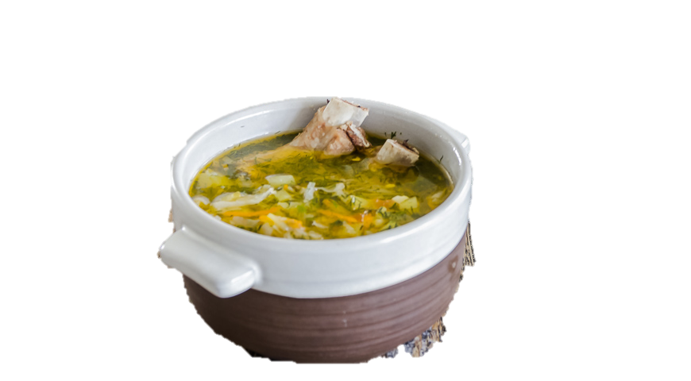
Деревенские щи со свиными ребрышками
Сытные и наваристые кислые щи, которые в свое время готовили еще на печи.
Тебе понадобится: 500 г свиных ребер, 1 кг свиного окорока, 500 г квашеной капусты, 2 луковицы, 3 картофелины, 1 ст.л. томатной пасты, 2 зубчика чеснока, специи.
Приготовление: Срежь с окорока сало. Нарежь ребра и окорок кусочками, добавь половину луковицы, залей все водой, приправь и вари 1,5 часа на медленном огне. Измельчи сало и обжарь с чесноком на сухой сковороде, пока оно не растопится. В этом жире обжарь измельченный лук и смешай его с томатной пастой.
Отправь в бульон зажарку и квашеную капусту с рассолом. Продолжай варить щи на маленьком огне до мягкости капусты. Добавь нарезанный картофель и чеснок, и вари щи до готовности.

Slide 5
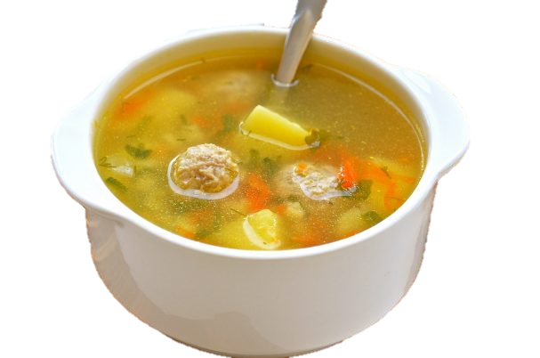
Суп со свиными фрикадельками
Для любителей насыщенного вкуса и сытных первых блюд.
Тебе понадобится: 200 г свиного фарша, 1 луковица, 4 картофелины, 1 морковь, 4 ст.л. вермишели, специи.
Приготовление: Нарежь картофель кубиками, залей водой и провари 20 минут. Половину лука пропусти через мясорубку, добавь в фарш со специями и слепи фрикадельки. Оставшийся лук нарежь мелким кубиком вместе с морковью и обжарь.
Когда картофель почти сварится, добавь в суп зажарку, специи и вермишель. А через 5 минут – фрикадельки, и продолжай варить, пока они полностью не всплывут.

Slide 6
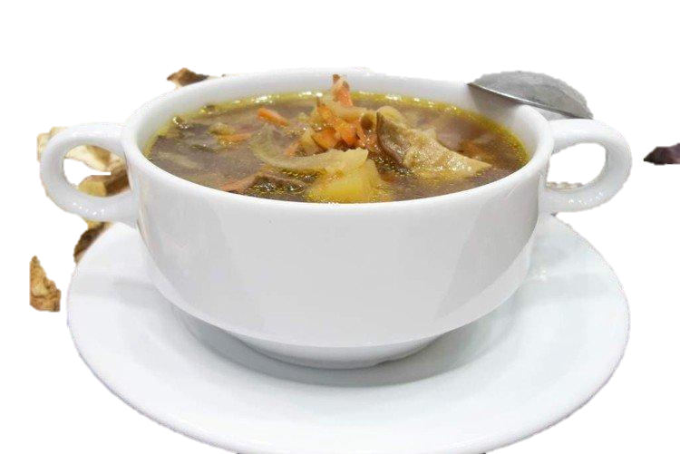
Суп из сушеных белых грибов
Так как свежие грибы в несезонное время бывают в дефиците, держи вариант с сушеными ингредиентами.
Тебе понадобится: 2 картофелины, 50 г сушеных белых грибов, 30 г сливочного масла, 50 г лапши, морковь.
Приготовление: Грибы замочи в воде на ночь, а утром обжарь перед варкой. Нарежь кубиками и отвари картофель, вкинь лапшу, грибы, обжаренную натертую морковку. Дай закипеть и настояться, готово!

Slide 7
Для заметок
________________________________________________________________________________________________________________________________________________________________________________________________________________________________________________________________________________________________________________________________________________________________________________________________________________________________________________________________________________________________________________________________________________________________________________________________________________________________________________________________________________________________________________________________________________________________________________________________________________________________________________________________________________________________________________________________________________________________________________________________________________________________________________________________________________________________________________________________________________

Slide 8
Для заметок
________________________________________________________________________________________________________________________________________________________________________________________________________________________________________________________________________________________________________________________________________________________________________________________________________________________________________________________________________________________________________________________________________________________________________________________________________________________________________________________________________________________________________________________________________________________________________________________________________________________________________________________________________________________________________________________________________________________________________________________________________________________________________________________________________________________________________________________________________________

Slide 9
Голубцы классические
Ингредиенты:
Свиной фарш — 300 гр.,Лук репчатый —3 шт., Морковь—1 шт., Капуста—1 шт., Томатный сок -200 мл., Рис — 100 гр., Соль, перец по вкусу.
Подготовьте все необходимые ингредиенты. Особо внимательно выбирайте капусту, она должна быть не тугой и достаточно мягкой, тогда листы будут хорошо отходить. Морковь натрите на крупной терке. Лук нарежьте как можно мельче. Третью часть лука оставьте для томатной заправки, а остальное обжарьте вместе с морковью в подсолнечном масле до мягкости. Рис отварите до полуготовности. Для этого вскипятите 150 мл. воды, всыпьте рис и варите до выкипания жидкости. Заранее приготовленный фарш смешайте с рисом, добавьте необходимое количество соли и перца. Всыпьте пассерованные лук и морковь. Хорошенько все перемешайте до однородного состояния. В капусте вырежьте кочерыжку. Ее можно сразу выбросить, она нам не пригодится. Опустите капусту в кастрюлю с кипящей водой, дайте ей немного потомиться, а затем двумя вилками вынимайте по одному листу. Капустные листья порежьте на полоски ширинок 5-6 см., выложите на них фарш. Заверните начинку в капустный лист. Первый голубец готов! Так же поступите и с остальными.

Slide 10
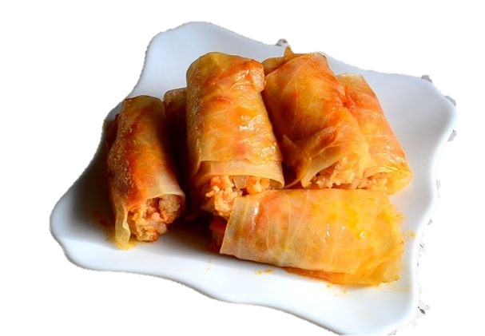
Приготовьте томатную заправку. Оставленный лук обжарьте в подсолнечном масле, затем добавьте томатный сок и прокипятите его минут 5. Голубцы сложите в кастрюлю, подходящую по размеру, предварительно застелив дно капустным листом. Сверху тоже положите несколько капустных листьев. Залейте голубцы водой так, чтобы та их покрыла, и варите 30 минут. Затем влейте томатную заправку и варите еще 20-30 минут. Голубцы готовы! Кушайте их с удовольствием!

Slide 11
Для заметок
________________________________________________________________________________________________________________________________________________________________________________________________________________________________________________________________________________________________________________________________________________________________________________________________________________________________________________________________________________________________________________________________________________________________________________________________________________________________________________________________________________________________________________________________________________________________________________________________________________________________________________________________________________________________________________________________________________________________________________________________________________________________________________________________________________________________________________________________________________

Slide 12
Для заметок
________________________________________________________________________________________________________________________________________________________________________________________________________________________________________________________________________________________________________________________________________________________________________________________________________________________________________________________________________________________________________________________________________________________________________________________________________________________________________________________________________________________________________________________________________________________________________________________________________________________________________________________________________________________________________________________________________________________________________________________________________________________________________________________________________________________________________________________________________________

Slide 13
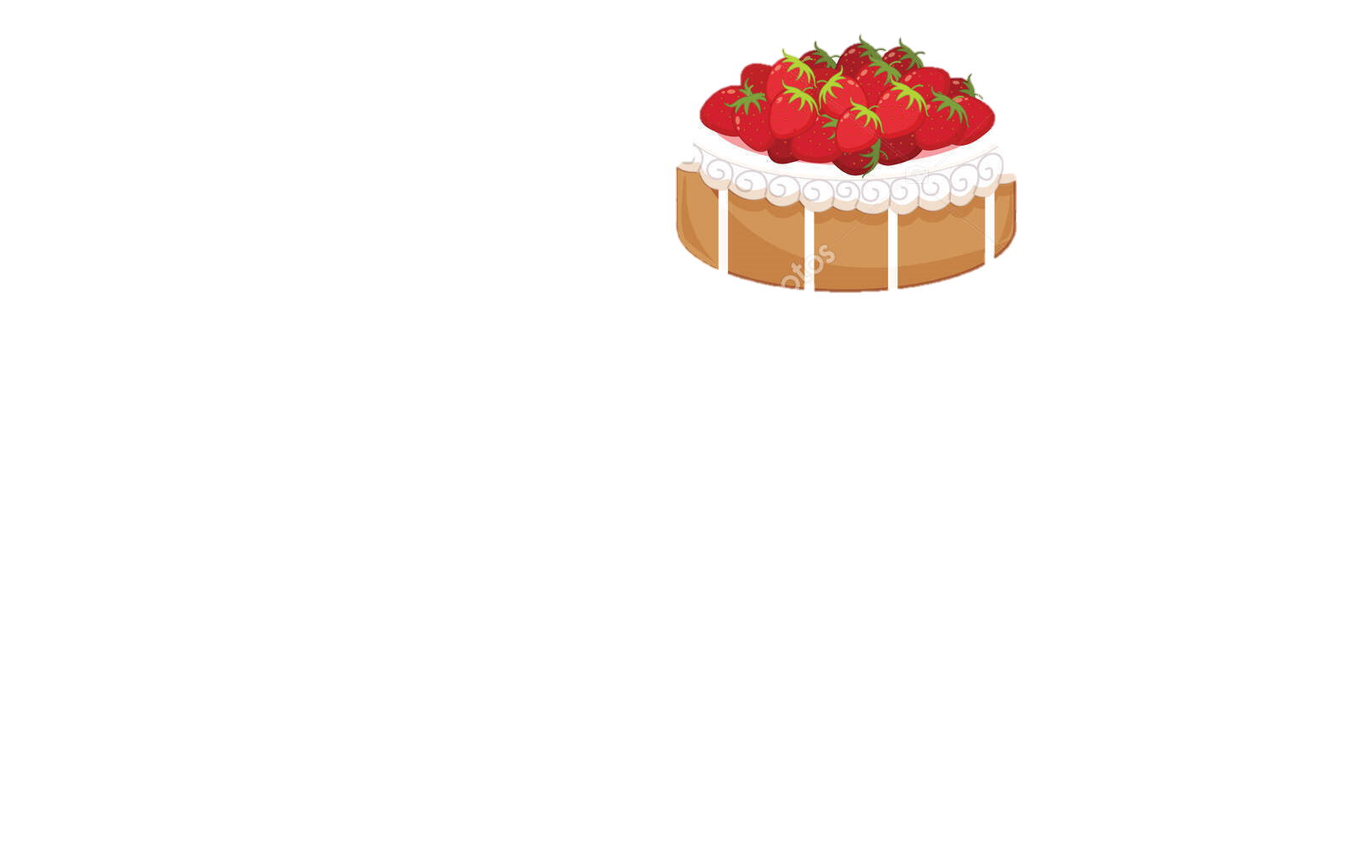
Выпечка

Slide 14
Открытый пирог с капустой
Ингредиенты:
Для теста: Дрожжи прессованные – 10 гр. Сахар – 1 ст.л.Соль – 1 ч.л. Масло растительное – 2 ст.л.Вода – 1 ст. Мука пшеничная – 3 ст.
Для начинки: Капуста – 400 гр. Морковка – 1 шт. Лук – 1 шт.
Соль – по вкусу. Перец черный молотый – по вкусу. Масло растительное – 40 мл.
Процесс приготовления:
1. Дрожжи разомните, добавьте к ним сахар, столовую ложку муки и соль. Залейте смешенные ингредиенты теплой водой и оставьте на 15 минут. В миску просейте муку, добавьте к ней подошедшую опару и растительное масло, замесите тесто и уберите его в тепло.
2. Капусту нашинкуйте, обжарьте на растительном масле. Морковь и лук очистите, морковь натрите на терку, лук мелко нарежьте и добавьте овощи на сковороду к капусте. Продолжайте тушить до готовности, посолите и приправьте по вкусу.

Slide 15
3. Тесто раскатайте, выложите его в форму и сделайте высокие бортики.
4. Выложите на тесто овощную начинку.
5. Выпекайте пирог при 180 градусах 40 минут. Пирог остудите, нарежьте и подавайте на стол
Приятного аппетита!

Slide 16
Ватрушки с творогом из дрожжевого теста
Ингредиенты для теста:
Мука — 650 гр Сахар — 100 гр Соль — 0,5 чайной ложки Свежие дрожжи — 35 гр (или сухие — 10 гр) Молоко (теплое) — 250 мл Яйца — 2 шт. Сливочное масло — 100 гр Ванильный сахар — 10 гр
Для начинки: Творог — 400 гр Яйцо — 1 шт. Сахар — 50 гр Ванильный сахар — 10 гр Изюм — 70 гр
Для смазывания: Молоко — 1 столовая ложка Яичный желток — 1 шт.
Этапы приготовления:
В глубокую посуду влейте теплое, но не горячее молоко. Положите туда дрожжи, 2 столовые ложки сахара и размешайте. Затем положите туда 2 столовые ложки муки и снова перемешайте, чтобы не оставалась мучных комочков и дрожжи хорошенько растворились. Накройте опару пищевой пленкой и поставьте в теплое место на 15 минут.
2. В другую миску разбейте 2 яйца. Добавьте туда оставшийся сахар, ванильный сахар и взбейте миксером до увеличения массы и появления белого цвета.

Slide 17
1.3. Через 15 минут, когда опара поднимется, влейте в нее яичную массу. Как следует все перемешайте до однородного состояния.
4. Далее постепенно, по частям, начинайте добавлять просеянную муку.
5. В эту массу добавьте кусочки сливочного масла, предварительно размороженное до комнатной температуры. Равномерно замешайте его в тесто. После этого, переложите массу на стол, посыпанный мукой . Продолжайте месить его на столе до тех пор, пока оно не перестанет быть липким и станет гладкой, мягкой и податливой массой. Это займет примерно 10-15 минут.
6. Поместите массу в глубокую емкость. Закройте полотенцем и поставьте в теплое место на 1 час.
А пока тесто доходит до нужно кондиции, займемся творожной начинкой. Для начала промойте и залейте изюм горячим кипятком на 15 минут. Затем откиньте его на дуршлаг и слейте воду. После чего хорошенько просушите его на бумажном полотенце. Это делается для того, чтобы он не был сухим.
Все остальные ингредиенты сложите в одну миску — творог, сахар, ванильный саха и яйцо. Размешайте до однородного состояния и добавьте изюм. Затем снова равномерно перемешайте. Теперь наша начинка готова и можно приступать к следующему этапу.

Slide 18
Поднявшееся тесто извлеките из посуды и поделите его на 12 равных частей. Сформируйте шари, выложите его на противень и немного приплюсните. .Затем прикройте противень полотенцем и оставьте на 15 минут.
. Продолжаем формировать ватрушки. Возьмите стакан, смочите дно снаружи в растительном масле и в каждой заготовке продавите им по середине ямочки.
В каждую ямочку разложите творожную начинку. Затем взболтайте 1 яичный желток с 1 столовой ложкой молока. Смажьте этой смесью тесто по краям .
Теперь противень с заготовками отправьте в предварительно разогретую до 180 градусов духовку. Выпекайте 20-25 минут. Готовые ватрушки с творогом оставьте немного остыть
Приятного аппетита!

Slide 19
Для заметок
________________________________________________________________________________________________________________________________________________________________________________________________________________________________________________________________________________________________________________________________________________________________________________________________________________________________________________________________________________________________________________________________________________________________________________________________________________________________________________________________________________________________________________________________________________________________________________________________________________________________________________________________________________________________________________________________________________________________________________________________________________________________________________________________________________________________________________________________________________

Slide 20
Для заметок
________________________________________________________________________________________________________________________________________________________________________________________________________________________________________________________________________________________________________________________________________________________________________________________________________________________________________________________________________________________________________________________________________________________________________________________________________________________________________________________________________________________________________________________________________________________________________________________________________________________________________________________________________________________________________________________________________________________________________________________________________________________________________________________________________________________________________________________________________________

Slide 21
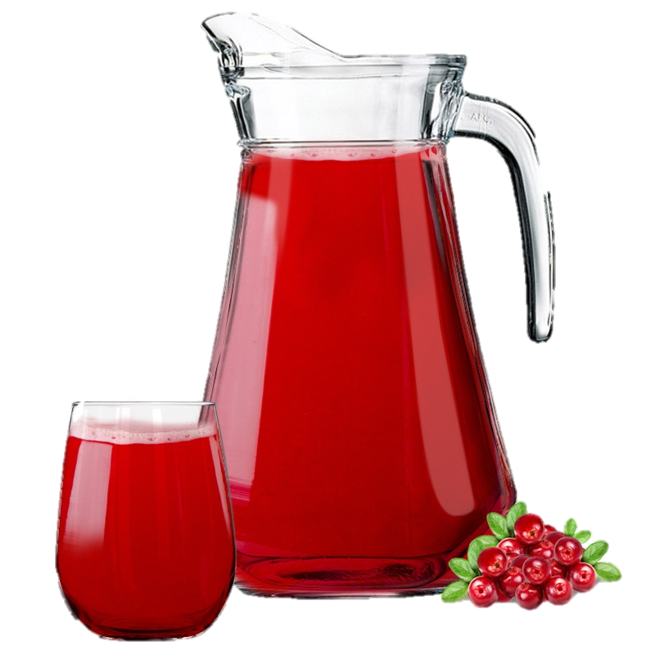
Напитки

Slide 22
Бруснично-яблочный компот
Это идеальное сочетание для приготовления летних или зимних напитков. Осенью можно приготовить компот из свежих ингредиентов, а летом использовать заготовки
нгредиенты:
фрукты – 2-4 шт.;
ягоды – 200 г.;
сахар – 100 г.;
вода – 2,5 л.
Приготовление:
Фрукты нарежьте дольками, засыпьте бруснику. Продукты залейте водой, кипятите 5 мин., затем добавьте сахар и уберите с плиты. Напиток должен настояться минут 30. После процеживания его можно подавать теплым
. Приятного аппетита!

Slide 23
Компот из клюквы
Игредиенты:
вода – 1,5 л;
свежая клюква – 300 г;
сахар – 150 г.
Приготовление
В емкость для варки вместить ягоды и влить воду, после чего присоединить сахар.
Довести содержимое кастрюли до кипения на большом огне, после этого его уменьшить и проварить 3 минуты.
Оставить компот из клюквы на несколько минут, чтобы он настоялся.
Приятного аппетита!

Slide 24
Для заметок
________________________________________________________________________________________________________________________________________________________________________________________________________________________________________________________________________________________________________________________________________________________________________________________________________________________________________________________________________________________________________________________________________________________________________________________________________________________________________________________________________________________________________________________________________________________________________________________________________________________________________________________________________________________________________________________________________________________________________________________________________________________________________________________________________________________________________________________________________________

Slide 25
Для заметок
________________________________________________________________________________________________________________________________________________________________________________________________________________________________________________________________________________________________________________________________________________________________________________________________________________________________________________________________________________________________________________________________________________________________________________________________________________________________________________________________________________________________________________________________________________________________________________________________________________________________________________________________________________________________________________________________________________________________________________________________________________________________________________________________________________________________________________________________________________

Slide 26
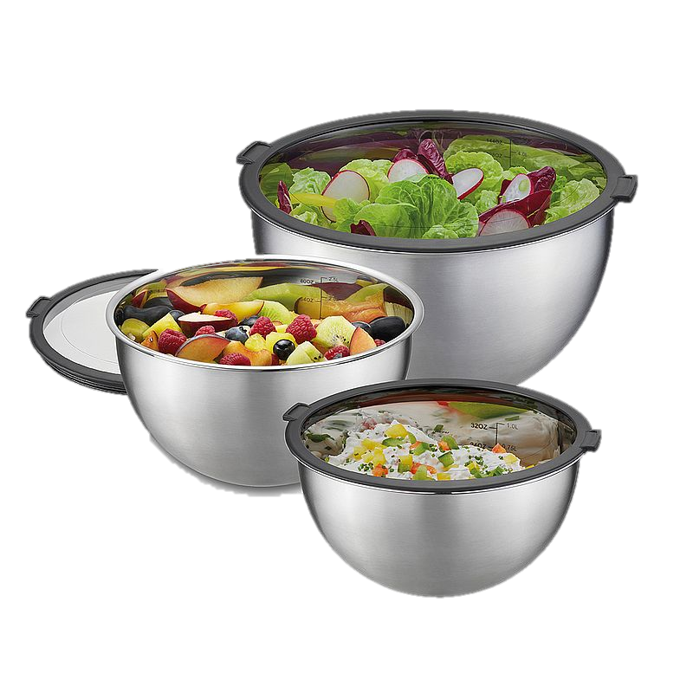
Салаты

Slide 27
Капуста квашеная
Ингредиенты:
Капуста — 3 кг в нашинкованном виде (примерно вилок на 3,5 кг) морковь — 300 гр.соль — 3 ст.л. без горки
Способ приготовления:
1.Морковки много не берите, достаточно будет одной крупной штуки. Если вообще не использовать этот корнеплод, то готовый салат будет горчить. Натрите на крупной терке очищенную морковь.
2.Капусту нужно нашинковать. В идеале кусочки должны быть средней толщины, около 5 мм.
3.В большую миску сложите измельченные овощи и добавьте соль. Чистыми руками хорошо подавите содержимое посуды, чтобы начал выделятся сок (соль ускорит процесс сокоотделения).
4.Сложите помятые плоды в кастрюлю (можно в банку) и сильно утрамбуйте их рукой (или толкушкой). Накладывайте порциями и придавливайте. Когда сосуд наполнится доверху, уже выделится достаточно сока, чтобы покрыть полностью всю капусту.
5.Если делаете в кастрюле, то обязательно нужен гнет, чтобы все овощи были покрыты жидкостью. Положите сверху тарелку и поставьте на нее любой груз
6.Выдержите в холодном месте капусту в банке е 2-3 дня и можно уже есть. Приятного аппетита!

Slide 28
Винегрет
Ингредиенты:
Свекла — 1 Штука (отварная) Морковь — 1-2 Штук (отварная) Картофель — 2-3 Штук (отварной) Огурец бочковой — 3 Штуки Лук репчатый — 1 Штука Капуста квашеная — 200 Грамм Горошек консервированный — 200 Грамм Соль — По вкусу Масло растительное — 4 Ст. ложки Количество порций: 8
Приготовление:
Подготовьте овощи, приступим!
1.Очистите луковицу, мелко порежьте кубиками, как и огурец бочковой. Выложите в большой салатник.
2.Очистите морковь и картофель, порежьте кубиками небольшого размера. Выложите овощи в салатник.
3.Очистите свеклу, порежьте кубиками, добавьте в салатник. Если хотите, чтобы свекла не окрасила другие овощи в свой цвет, то перемешайте ее с растительным маслом, а потом положите в салатник.
4.Добавьте квашеную капусту.
5.Добавьте немного соли, растительное масло.
6.Перемешайте салат, дайте немного настояться, пропитаться. Пробуйте! Приятного аппетита!

Slide 29
Оливье
Ингредиенты:
Свинина — 500 Грамм Картофель — 3 Штуки Огурец соленый — 3 Штуки Огурец свежий — 1 Штука Яйца — 3 Штуки Морковь — 1 Штука Майнез — По вкусу Горошек — По вкусу Количество порций: 6-8
Приготовление:
1.Неплохой вариант приготовления мясного салата на основе свинины. Я беру для этого сала обычно вырезку, варю ее до готовности и нарезаю мелкими кубиками.
2.Отваривать свинину лучше с лавровым листом и перцем. По вкусу можно добавить любые специи.
3.Также отдельно отвариваем картофель, морковь, яйца. После этого даем овощам остыть.
4.Нарезаем картофель и морковь кубиками, после чего приступаем к нарезке остальных ингредиентов.
5.Нарезаем соленые и свежие огурцы и яйца.
6.Добавляем горошек и заправляем салат майонезом.
7.Готовый салат выкладываем в креманку или на блюдо и подаем к столу.
Приятно аппетита!

Slide 30
Для заметок
________________________________________________________________________________________________________________________________________________________________________________________________________________________________________________________________________________________________________________________________________________________________________________________________________________________________________________________________________________________________________________________________________________________________________________________________________________________________________________________________________________________________________________________________________________________________________________________________________________________________________________________________________________________________________________________________________________________________________________________________________________________________________________________________________________________________________________________________________________

Slide 31
Для заметок
________________________________________________________________________________________________________________________________________________________________________________________________________________________________________________________________________________________________________________________________________________________________________________________________________________________________________________________________________________________________________________________________________________________________________________________________________________________________________________________________________________________________________________________________________________________________________________________________________________________________________________________________________________________________________________________________________________________________________________________________________________________________________________________________________________________________________________________________________________

